Slide 1
Вместе со страной
Посвящается 70-летию снятия блокады Ленинграда
Ученые Ленинграда-Петербурга в отечественной и мировой науке и технике

Slide 2
Эпиграф
Для полного счастья человеку необходимо славное отечество.
Симеоний Хиосский (V век до н.э.)

Slide 3
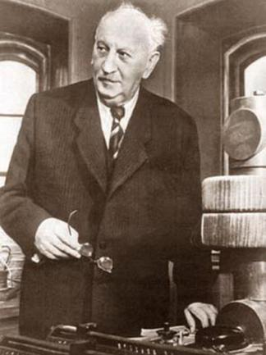
Отец полупроводников
Российский и советский физик, организатор науки, обыкновенно именуемый «отцом советской физики», академик , вице-президент АН СССР , создатель научной школы, давшей многих выдающихся советских физиков, таких как: А. Александров, М. Бронштейн, Я. Дорфман, П. Капица, И. Кикоин, Б. Константинов, И. Курчатов, Н. Семёнов, Я. Френкель и других.
Абрам Федорович Иоффе (1880 – 1960)

Slide 4
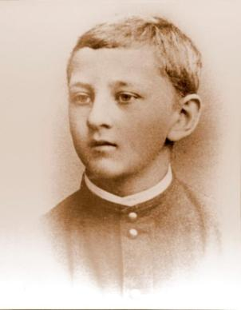
Биография
Родился Иоффе в 1880 году в семье купца второй гильдии Файвиша (Фёдора Васильевича) Иоффе и домохозяйки Рашели Абрамовны Вайнштейн.
Абрам Федорович Иоффе

Slide 5
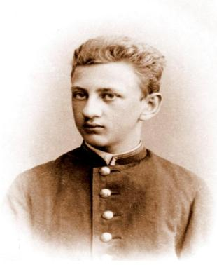
Биография
Среднее образование получил в реальном училище города Ромны Полтавской губернии (1889—1897), где познакомился и завел дружеские отношения со Степаном Тимошенко, которые впоследствии поддерживал и в зрелом возрасте.
Абрам Федорович Иоффе

Slide 6
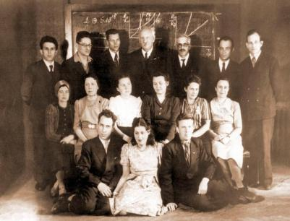
Биография
В 1918 создаёт и возглавляет физико-технический отдел при Государственном рентгенологическом и радиологическом институте, являясь также Президентом этого института (директором был профессор Неменов М. И.). В 1921 стал директором Физико-технического института АН СССР, созданного на основе отдела и названного теперь его именем.

Slide 7
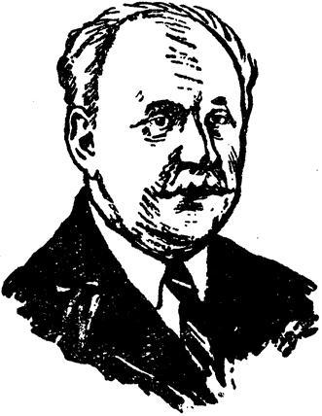
Биография
Умер 14 октября 1960 (79 лет)
Место смерти:
Ленинград, СССР.
Абрам Федорович Иоффе

Slide 8
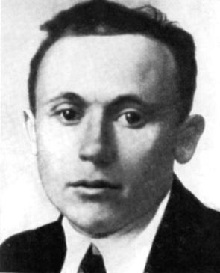
Усыскин Илья Давыдович физик, участник полёта стратостата «Осоавиахим-1»

Slide 9
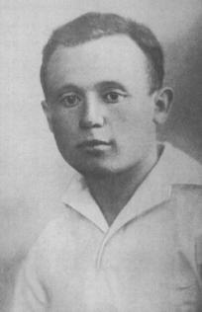
Биография
Родился в Ярославской губернии в многодетной семье кузнеца. Детство провёл в Пензе, где учился в школе имени В. Г. Белинского, которую окончил в 1926 году в 15 лет.
Поступал одновременно в три института, но ни в один из них не был принят по возрасту. В 1927 году поступил в Московское высшее техническое училище, затем в 1928 году перевелся в Ленинградский политехнический институт на физико-механический факультет, и в 1931 году закончил уже образованный Ленинградский физико-механический институт с присвоением квалификации инженера-физика. Ученик академика А. Ф. Иоффе. Аспирантуру закончил досрочно.
Усыскин Илья Давыдович

Slide 10
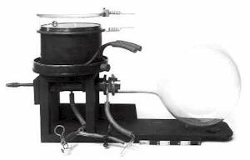
Биография
С 20 марта 1932 года работает в Ленинградском физико-техническом институте, доцент. Был секретарем комсомольского коллектива образованного комбината институтов. Усовершенствовал камеру Вильсона для изучения космических лучей в стратосфере.
Камера Вильсона

Slide 11
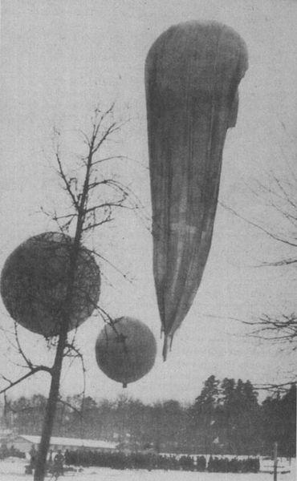
Биография
Академик А. Ф. Иоффе руководил научной программой предстоящего полёта, состоящей из 5 разделов: исследование космических лучей, магнитных явлений, состава атмосферы, проведение аэрофотосъемки, медико-физиологические исследования. Стратонавтам «Осоавиахима-1» предстояло получить новые сведения о физическом состоянии верхних слоев атмосферы, химическом составе воздуха, природе космических лучей, интенсивности космического излучения, величине напряженности магнитного поля Земли в стратосфере.
«Осоавиахим-1»

Slide 12
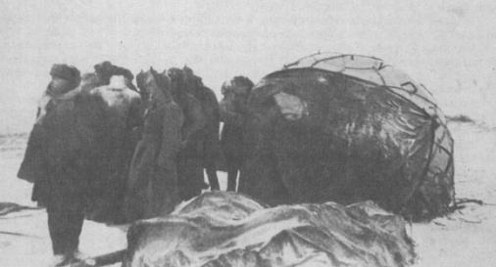
Биография
Полёт стратостата «Осоавиахим-1» был совершён 30 января 1934 года. Стратостат достиг рекордной высоты — 22 км, однако завершился аварией. Все три члена экипажа погибли.

Slide 13
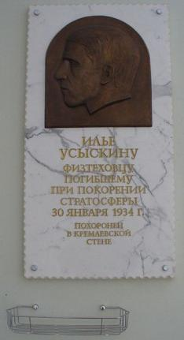
Биография
Мемориальная доска в главном здании ФТИ

Slide 14
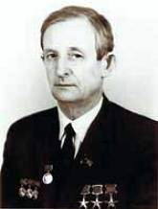
Харитон, Юлий Борисович
Выдающийся советский и российский физик-теоретик и физикохимик.
Один из руководителей советского проекта атомной бомбы.

Slide 15
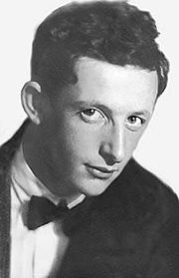
Биография
Юлий Борисович Харитон родился в Петербурге 14 февраля (27 февраля по новому стилю) 1904 года в еврейской семье.
Харитон Юлий Борисович

Slide 16
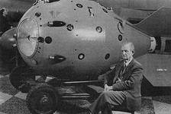
Биография
С 1921 года работал в Физико-техническом институте под руководством Николая Семёнова.
В 1926—1928 годах стажировка в Кавендишской лаборатории (Кэмбридж, Англия). Под руководством Эрнеста Резерфорда и Джеймса Чедвика получил степень доктора наук (D.Sc., Doctor of Science), тема диссертации «О счете сцинтилляций, производимых альфа-частицами».
С 1931 по 1946 год — руководитель лаборатории взрыва в Институте химической физики, научные работы по детонации, теории горения и динамике взрыва.
С 1935 года — доктор физико-математических наук (по совокупности работ).
В 1939—1941 годах Юлий Харитон и Яков Зельдович впервые осуществили расчет цепной реакции деления урана.

Slide 17
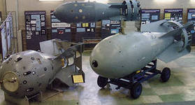
Биография
Участвовал в атомном проекте с 1945 года.
С 1946 года Харитон — главный конструктор и научный руководитель КБ-11 (Арзамас-16) в Сарове при Лаборатории № 2 АН СССР. К работе над реализацией ядерно-оружейной программы под его руководством были привлечены лучшие физики СССР. В обстановке строжайшей секретности в Сарове велись работы, завершившиеся испытанием советских атомной (29 августа 1949) и водородной (1953) бомб. В последующие годы работал над сокращением веса ядерных зарядов, увеличением их мощности и повышением надёжности.

Slide 18
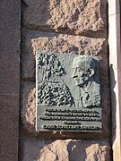
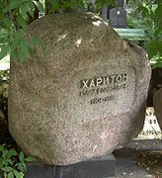
Биография
Дата смерти 18 декабря 1996 (92 года)
Юлий Борисович жил в этом доме в 1950—1984. Москва, Тверская ул., 9
Могила академика Харитона на Новодевичьем кладбище

Slide 19
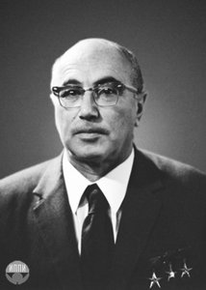
Зельдович, Яков Борисович
Советский физик и физико-химик. Академик АН СССР

Slide 20
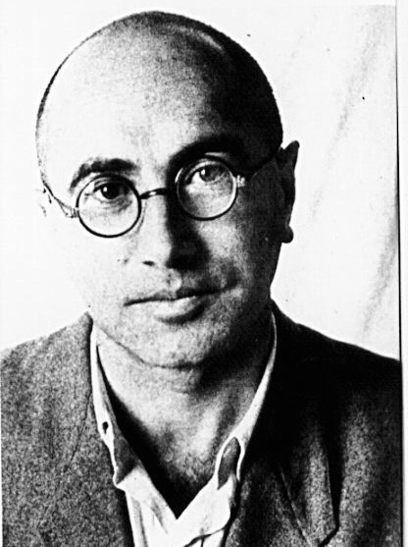
Биография
Родился в семье адвоката Бориса Наумовича Зельдовича и Анны Петровны Кивелиович.
Учился экстерном на физико-математическом факультете Ленинградского государственного университета и физико-механическом факультете Ленинградского политехнического института, в аспирантуре Института химической физики АН СССР в Ленинграде (1934), кандидат физико-математических наук (1936), доктор физико-математических наук (1939).
Зельдович Яков Борисович

Slide 21
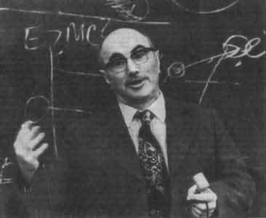
Биография
С 1938 года заведовал лабораторией в Институте химической физики АН СССР. В конце августа 1941 года вместе с институтом был эвакуирован в Казань. В 1943 году вместе с лабораторией переведён в Москву. С 1946 по 194 годы заведовал теоретическим отделом Института химической физики АН СССР. Одновременно, по 1948 год, — профессор МИФИ.
Один из создателей атомной бомбы (29 августа 1949 года) и водородной бомбы (1953) в СССР.
Зельдович Яков Борисович

Slide 22
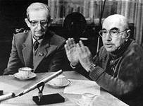
Биография
Наиболее известны труды Якова Борисовича по физике горения и взрыва, детонации, ядерной физике, астрофизике, гравитации.
Зельдович внес крупнейший вклад в развитие теории горения. Едва ли не все его работы в этой области стали классическими: теория зажигания накалённой поверхностью; теория теплового распространения ламинарного пламени в газах; теория пределов распространения пламени; теория горения конденсированных веществ и др.
Зельдовичем была предложена модель распространения плоской детонационной волны в газе: фронт ударной волны адиабатически сжимает газ до температуры, при которой начинаются химические реакции горения, поддерживающие, в свою очередь, устойчивое распространение ударной волны.
В 1939—1941 годах Я. Б. Зельдович и Ю. Б. Харитон впервые осуществили расчёт цепной реакции деления урана.
Зельдович Яков Борисович
и
Харитон Юлий Борисович

Slide 23
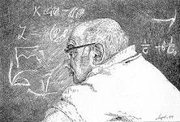
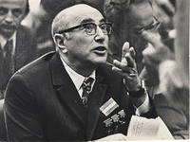
Биография
В работах Зельдовича по космологии основное место занимала проблема образования крупномасштабной структуры Вселенной. Учёный исследовал начальные стадии расширения Вселенной. Вместе с сотрудниками построил теорию взаимодействия горячей плазмы расширяющейся Вселенной и излучения, создал теорию роста возмущений в «горячей» Вселенной в ходе космологического расширения, рассмотрел некоторые вопросы, связанные с возникновением галактик в результате гравитационной неустойчивости этих возмущений; показал, что возникающие образования высокой плотности, которые являются, вероятно, протоскоплениями галактик, имеют плоскую форму.
В сотрудничестве с Р. А. Сюняевым создал теорию рассеяния реликтового излучения на электронах и предсказал физическое явление, известное под названием эффекта Сюняева — Зельдовича.

Slide 24
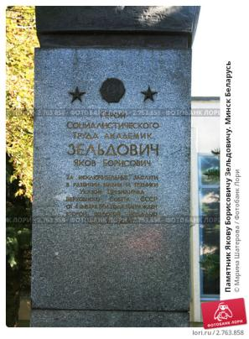
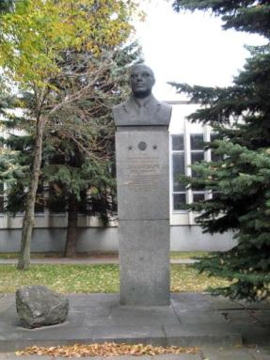
Биография
Умер 2 декабря 1987
В Москве
бюст Якова Борисовича
Напротив института физики.
Памятник Якову Борисовичу Зельдовичу.
В Минске.

Slide 25
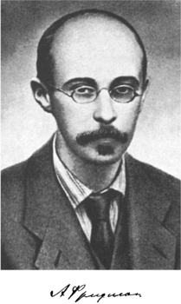
Фридман, Александр Александрович
Российский и советский математик, физик и геофизик, создатель теории нестационарной Вселенной.

Slide 26
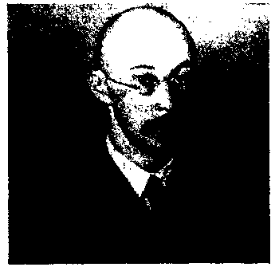
Биография
Родился 16 июня 1888 года в Санкт-Петербургев семье выпускника Санкт-Петербургской консерватории
Фридман Александр Александрович

Slide 27
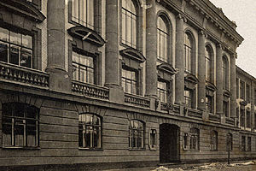
Биография
Учился во 2-й Санкт-Петербургской гимназии. В гимназические и студенческие годы увлекался астрономией. В 1906 году вместе с одноклассником Яковом Тамаркиным опубликовал свою первую математическую работу в одном из ведущих научных журналов Германии «Математические анналы» («Mathematische Annalen»). В 1906 поступил на математическое отделение физико-математического факультета Петербургского университета, который окончил в 1910.
Вторая Санкт-Петербургская гимназия

Slide 28
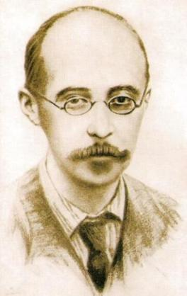
Биография
Основные работы Фридмана посвящены проблемам динамической метеорологии (теории атмосферных вихрей и порывистости ветра, теории разрывов непрерывности в атмосфере, атмосферной турбулентности), гидродинамике сжимаемой жидкости, физике атмосферы и релятивистской космологии. В июле 1925 года с научными целями совершил полёт на аэростате вместе с пилотом П. Ф. Федосеенко, достигнув рекордной по тому времени высоты 7400 м. Фридман одним из первых освоил математический аппарат теории гравитации Эйнштейна и начал читать в университете курс тензорного исчисления как вводную часть к курсу общей теории относительности. В 1923 году вышла в свет его книга «Мир как пространство и время» (переиздана в1965 году), познакомившая широкую публику с новой физикой.
Фридман Александр Александрович

Slide 29
Биография
Мировую известность Фридман получил, создав модели нестационарной вселенной, где он предсказал в частности расширение Вселенной. Полученные им в 1922—1924 годах при исследовании релятивистских моделей Вселенной нестационарные решения уравнений Эйнштейна положили начало развитию теории нестационарной Вселенной.
«Вселенная Фридмана»

Slide 30
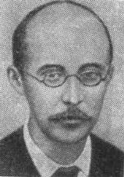
Биография
Умер 16 сентября 1925 (37 лет)
В Ленинграде, СССР.

Slide 31
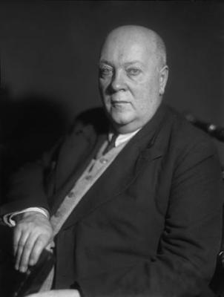
Ферсман, Александр Евгеньевич
Русский геохимик и минералог, один из основоположников геохимии, «поэт камня»
Действительный член, вице-президент (1926—1929) Академии наук, член Императорского Православного Палестинского Общества.

Slide 32
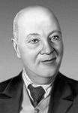
Биография
Александр Евгеньевич Ферсман родился в семье Е. А. Ферсмана в С.-Петербурге в 1883 году. Окончил гимназию в Одессе с золотой медалью в 1901 году.
Ферсман Александр Евгеньевич

Slide 33
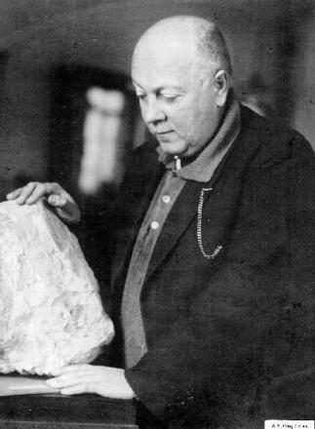
Биография
В Москве был учеником В. И. Вернадского и под его руководством пишет первые научные работы с описанием минералов Крыма. За этим следует серия статей о барите и палыгорските, леонгардите и ломонтите из окрестностей Симферополя, уэльсите и цеолитах.
В 1907 году окончил университет и был оставлен на кафедре минералогии.
Аспирантуру Ферсман проходил в Германии, под руководством Гольдшмита, где исследовал природные кристаллы алмаза. Результатом работы стала монография «Алмаз», содержащая огромное количество великолепных рисунков кристаллов алмаза различных морфологических типов. По окончании научной командировки, с 1909 года — ассистент при минералогическом кабинете университета.
В результате экспериментальных и кристаллографических исследований он приходит к ныне общепризнанному выводу об образовании широко распространённых округлых алмазов в результате растворения плоскогранных кристаллов.
Ферсман Александр Евгеньевич

Slide 34
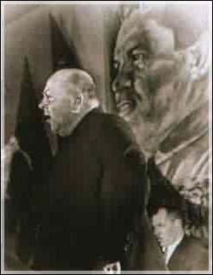
Биография
В 1917—1945 годах — бессменный директор Минералогического музея РАН, носящего теперь его имя. Так же является бессмертным членом и председателем Кольского Научного Центра РАН.
Был инициатором создания в 1920 году первого в СССР Ильменского государственного научного заповедника.
Ферсману принадлежит честь открытия Мончегорского медно-никелевого месторождения, Хибинского месторождения апатита, месторождения серы вСредней Азии и других. Александр Евгеньевич внёс огромный вклад в создание минерально сырьевой базы СССР.
Академик АН СССР (академик Российской Академии Наук с 1919). В 1926—1929 годах — вице-президент АН СССР. В 1929 году удостоен Государственной премии за работы по химизации народного хозяйства СССР.
Ферсман Александр Евгеньевич

Slide 35
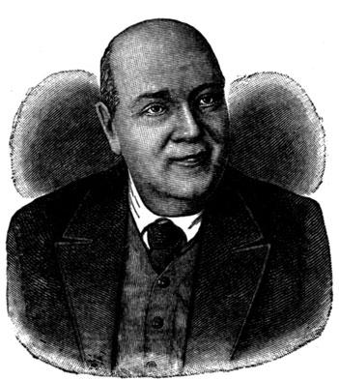
Биография
Организатор ряда научных учреждений и многочисленных экспедиций (в том числе на Кольский полуостров, в Среднюю Азию, на Урал) по исследованию минеральных ресурсов.
В 1939 году им были проведены геохимические исследования крымских месторождений минералов.
В 1942 году удостоен Государственной премии 1-й степени за научную работу «Полезные ископаемые Кольского полуострова».
В годы войны — председатель комиссии по геолого-географическому обслуживанию Советской Армии.
Возглавлял Минералогический музей АН СССР, Институт аэросъёмки АН СССР, Минералогический и геохимический институт, Институт геохимии, минералогии, и кристаллографии им. М. В. Ломоносова, Институт геологических наук АН СССР
Ферсман Александр Евгеньевич

Slide 36
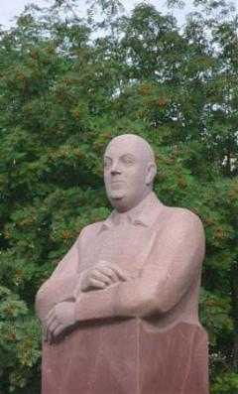
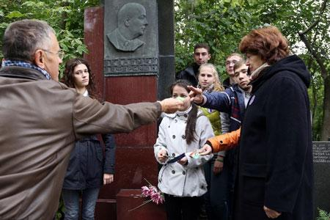
Биография
Умер 20 мая 1945 (61 год)
В Сочи, РСФСР, СССР.
Памятник академику Александру Евгеньевичу Ферсману.

Slide 37
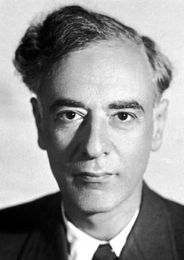
Ландау, Лев Давидович
Выдающийся советский физик-теоретик, основатель научной школы, академик АН СССР (избран в 1946). Лауреат Нобелевской премии по физике 1962 года.
«Лев физики»

Slide 38
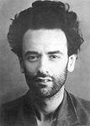
Биография
Лев Давидович Ландау родился 22 января 1908 года в Баку, в еврейской семье инженера-нефтяника Давида Львовича Ландау и его жены, врача Любови Вениаминовны Гаркави-Ландау. Любовь Вениаминовна Гаркави-Ландау (1876—1941) была выпускницей Могилёвской женской гимназии
Ландау Лев Давидович

Slide 39
Биография
С 1916 года Л. Д. Ландау учился в бакинской Еврейской гимназии, где его мать была преподавателем естествознания. Необыкновенно одарённый математически, Ландау, шутя, говорил о себе: «Интегрировать научился лет в 13, а дифференцировать умел всегда». В четырнадцать лет поступил в Бакинский университет, где обучался одновременно на двух факультетах: физико-математическом и химическом. За особые успехи был переведён в Ленинградский университет, поселился у своей тёти по отцовской линии — стоматолога Марии Львовны Брауде (1873—1970).
Эмблема Санкт-Петербургского государственного университета

Slide 40
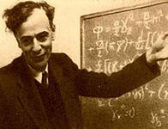
Биография
Окончив в 1927 году физическое отделение физико-математического факультета Ленинградского университета, Ландау стал аспирантом, а в дальнейшем сотрудником Ленинградского физико-технического института (директором которого был А. Ф. Иоффе), в 1926—1927 годах опубликовал первые работы по теоретической физике. Почти сразу же в 1927 году 19-летний Ландау вносит фундаментальный вклад в квантовую теорию — вводит понятие матрицы плотности в качестве метода для полного квантово-механического описания систем, являющихся частью более крупной системы. Это понятие стало основным в квантовой статистике.
С 1929 года по 1931 год находился в научной командировке для продолжения образования в Германии, в Дании у Нильса Бора, в Англии и Швейцарии. Там он встретился с А. Эйнштейном, работал вместе с ведущими физиками-теоретиками, в числе которых был Нильс Бор, которого с тех пор считал своим единственным учителем.
Ландау Лев Давидович

Slide 41
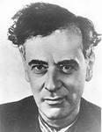
Биография
В 1932 году Ландау возглавил теоретический отдел Украинского физико-технического института в Харькове. С 1937 г. работал в Институте физических проблем АН СССР.
В 1955 году подписал «Письмо трёхсот»
Академик Ландау считается легендарной фигурой в истории отечественной и мировой науки.
Ландау Лев Давидович

Slide 42
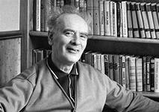
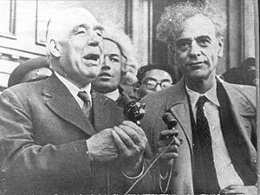
Биография
Способность Ландау охватить все разделы физики и глубоко проникнуть в них ярко проявилась и в созданном им в сотрудничестве с Е. М. Лифшицем уникальном курсе теоретической физики, последние тома которого были завершены по плану Ландау уже его учениками.
Е. М. Лифшиц писал о Ландау: «Он рассказывал, как был потрясен невероятной красотой общей теории относительности (иногда он говорил даже, что такое восхищение при первом знакомстве с этой теорией должно быть, по его мнению, вообще признаком всякого прирожденного физика-теоретика). Он рассказывал также о состоянии экстаза, в которое привело его изучение статей Гейзенберга и Шрёдингера, ознаменовавших рождение новой квантовой механики. Он говорил, что они дали ему не только наслаждение истинной научной красотой, но и острое ощущение силы человеческого гения, величайшим триумфом которого является то, что человек способен понять вещи, которые он уже не в силах вообразить. И, конечно же, именно таковы кривизна пространства-времени и принцип неопределенности».

Slide 43
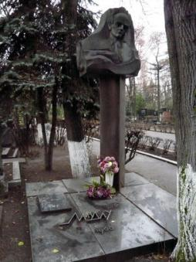
Биография
Умер 1 апреля 1968 (60 лет)
В Москва, СССР
Памятник Льву Давидовичу Ландау на Новодевичьем кладбище

